Slide 1

こども家庭支援室等との連携
神戸市主任児童委員（こどもサポーター）研修
垂水区こども家庭支援室 推進課長
（垂水区保健福祉課 保健担当課長）
坂 賀由子

Slide 2

こども家庭支援室の機能
保健師
ケースワーカー
母子保健機能
児童福祉機能
・母子健康手帳の交付
・新生児や乳幼児の訪問指導
・乳幼児健診
・育児相談
・子育てサークル支援
・健康教育
・要支援児童等
その他の者への訪問指導
支援の必要なこどもと家族が対象
すべてのこどもと家族が対象
要保護児童対策地域協議会

Slide 3
こども家庭支援室の機能
こども家庭庁資料より改変
地域子育て相談機関
妊産婦、こども、その他保護者
児童相談所
保育所、幼稚園、認定こども園、地域子育て支援拠点等
こども家庭支援室（各区）
・児童および妊産婦の福祉や母子保健の相談等
・把握・情報提供、必要な調査・指導等
・支援を要するこども・妊産婦等へのサポートプランの作成、連絡調整
・保健指導、健康診査等
・地域資源の開拓
こども
サポーター
要保護児童対策地域協議会
様々な支援メニューにつなぐ
こども食堂
保育所
ショートステイ
児童館
学校
障害児支援
子育て広場
子どもの居場所
医療機関
産前産後サポート
産後ケア

Slide 4
支援の構図
高リスク
対象者
保護の必要なこども
児童相談所
一時保護
こども家庭支援室
支援の必要なこどもと家族
児童福祉部門
要対協管理
すべてのこどもと家族
母子保健部門
子育て支援
低リスク

Slide 5
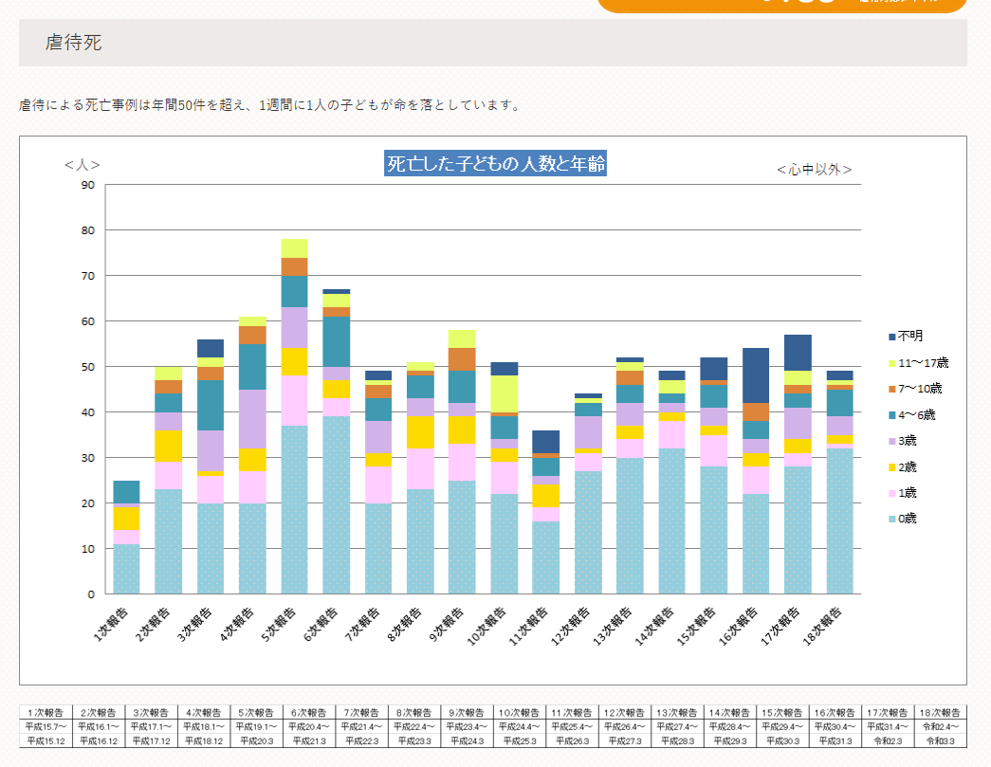
児童虐待死亡事例の年齢
こども家庭庁
ホームページより抜粋
0歳児に多い

Slide 6
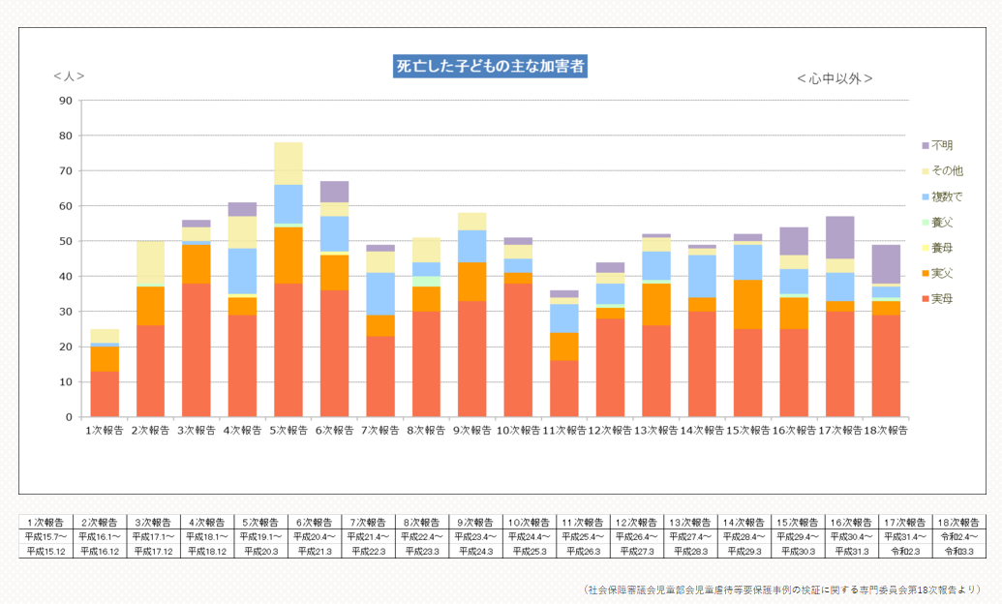
児童虐待死亡事例の加害者
こども家庭庁
ホームページより抜粋
実母が多い

Slide 7
虐待の通告を受けた時の役所の動き
区こども家庭支援室
児童相談所
・関係機関への聴き取り
・学校、近隣、施設の協力を得て
こどもと面談し安全を確認
・必要な場合は、
児童相談所に対応を依頼
・関係機関への聴き取り
・保護者・こどもと面談
・自宅へ立ち入り調査
・一時保護
児童虐待事案において、
個人情報を役所に報告することは法律には触れません
誰からの通告なのかは対象者にお伝えしません

Slide 8
子どもや保護者のサインへの気づき
子どものサイン
子どもの
安全確保
・よく、子どもの泣き叫ぶ声や保護者の怒鳴り声がする
・衣類やからだがいつも汚れている
・落ち着きがなく乱暴である
・表情が乏しい、活気がない
・夜遅くまで一人で遊んでいる
区こども家庭支援室 または
こども家庭センターに連絡
（緊急を要するときは110番！）
保護者のサイン
・地域での交流が少なく、孤立している
・小さい子どもを置いたまま外出している
・子どもの養育について拒否的、無関心である

Slide 9
虐待かも？と思った時のおねがい
自分で見つけた時
・おかしいと思った事柄、時間と場所を整理する
・子ども、保護者の氏名・住所・年齢を確認する
虐待、虐待の
恐れがある時
地域の人から相談を受けた時
・相手の話をじっくり聞く
・事実をありのままに話してもらえるよう淡々と確認する
保護者から子育ての悩みや相談を受けた時
・否定やアドバイスをせずにゆっくり聞く
・専門的な相談機関を紹介する
区こども家庭支援室 または
こども家庭センター に連絡
（緊急を要するときは110番！）

Slide 10
知っておいていただきたいこと
体罰や大きな怒鳴り声
成人後に
メンタル不調や自己肯定感が低くなり、社会に出てからつまづく可能性
児童虐待防止法で体罰は禁止（2020年4月施行）
体罰の裏には
「ちゃんと育てねば」というプレッシャーの存在
・少子化による一人っ子への期待
・SNSによる家庭の中の可視化
子育てがうまくいかない時に虐待となってあらわれる場合があります

Slide 11
虐待をしている保護者への接し方
・保護者に正しい家庭像を押し付けすぎない
・体罰・暴言・モラハラについて肯定しない
（最初から強く否定せず理由を聞く）
・専門的な相談機関を積極的に情報提供しましょう
つなぎ先に迷ったら・・・
連携
各区のこども家庭支援室にご相談下さい
身近な地区担当保健師でも構いません
こどもサポーターだけで悩んだり、抱え込まないでください

Slide 12
こども家庭支援室等との連携
こどもサポーターの強み
・日頃の地域活動や生活の場で、
普段の子どもやその家庭の様子を把握しやすい
・身近な場所で、つながりをもちやすく、
自然に声かけができ、相談に応じることができる
こども家庭支援室では把握できない情報源となります
子どもの未来が輝けるように、
一緒に頑張っていきましょう

